Slide 1



MAODS测试预言选择工具
——自动化测试工具复现
展示者：姬筠刚
学号：191250055

Slide 2

一.工具方法
二.创新点及特点
Contents
三.实现中的难点
四.功能模块与数据交互
MAODS
五.实验与分析

Slide 3
一.工具方法

Slide 4
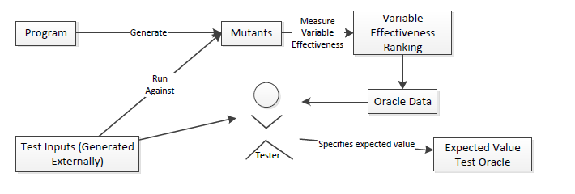
该工具的交互图如下：

Slide 5
MAODS的具体实现方法如下：
MAODS实现方法描述非常简单，但真正实现比较麻烦
使用动态程序分析的方法，我们选择实现类级的测试
第一步，从被测系统中生成变异体集合（我们使用Mujava工具进行编译测试），这部分变异程序仅需要对操作符和变量进行变异即可；
第二步使用原始系统做预言，采用自动化背靠背测试，在变异体上运行与原始系统相同的测试输入，得到字段杀死变异体的情况下
得出每个变量检测出变异体故障的概率，并基于这些信息根据故障查找对变量有效性进行排序（采用贪心策略）
估计测试预言变量集合应包含多少数量的变量

Slide 6
MAODS的核心算法：
自动化背靠背测试：在MAODS系统中，通过向原始系统中进行测试输入得到输出（即执行程序后每个字段的值）作为预言P，然后向所有变异体进行相同的测试输入得到输出（即执行程序后每个字段的值）同预言P进行比较，看哪些变异体能够被哪些字段杀死。
基于贪心策略的排序算法： MAODS采用更复杂但得到的测试预言字段集合更高效的贪心算法，首先定义每个集合代表一个突变体，该集合的每个元素是能够杀死对应突变体的字段，算法描述如下：1. 选择覆盖最多集合的元素 2. 删除被最多元素覆盖的集合，以更新得到目前还剩下的的突变体和对应能杀死该突变体的字段 3. 重复以上过程直到所有集合被覆盖（所有变异体都被杀死）或所有集合中都没有元素了（所有字段都不能杀死剩下的变异体）
具体代码详见仓库

Slide 7
二.创新点及特点

Slide 8
创新点：相较于2012年及以前的相关工具
MAODS应用了突变测试中的突变方法来进行缺陷模拟，选择变异杀死率高的字段进入测试预言字段选择序列， Voas和Miller建议使用变异分析选择内部字段进行测试预言。
MAODS使用变量优先级排序对测试预言字段集合进行选择，而之前的相关工作大多是用于自动生成用于回归测试的基于不变量的测试预言，并不会量化不变量的潜在有效性， 与Eclat、DiffGen的工作不同； 与Evans和Savoy的工作也不同。

Slide 9
突出特点和缺点：相较于SODS
MAODS是使用动态分析的方法对测试预言字段集合进行选择，使用自动化背靠背测试的方法，程序运行需要额外开销，而SODS使用静态分析的方法，开销较小但实现比较复杂，它依据被测程序的 [定义-使用] 链来定义和构造概率替换图，在评估中，SODS也被证实检测率没有很大差异的情况下在效率方面远远优于MAODS。

Slide 10
三.实现中的难点

Slide 11
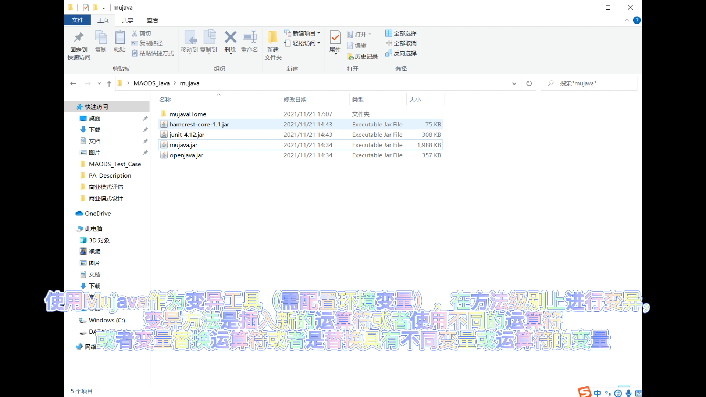
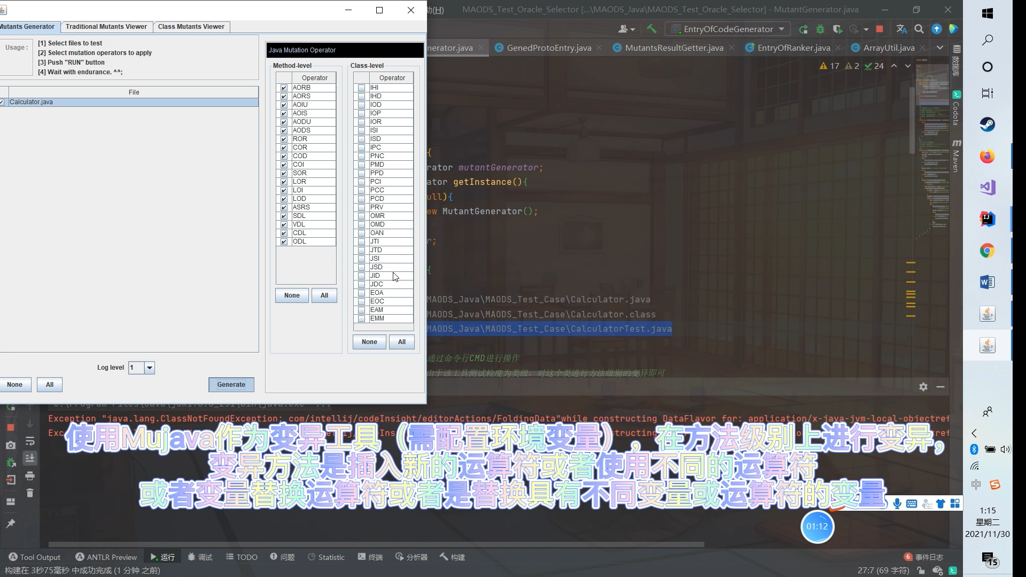
难点一：程序变异
使用Mujava作为变异工具（需要配置环境变量），在方法级别上进行变异，变异方法是插入新的运算符或者使用不同的运算符或变量替换运算符或者是替换具有不同变量或运算符的变量

Slide 12
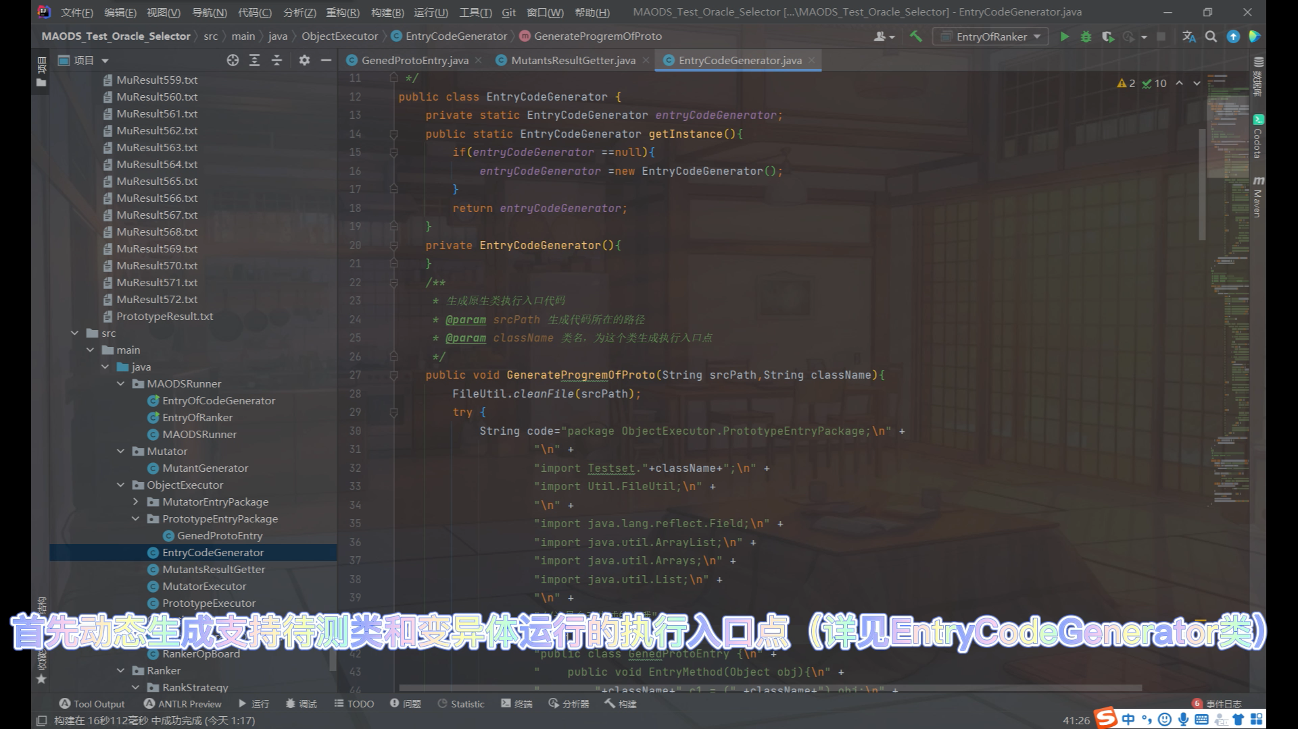
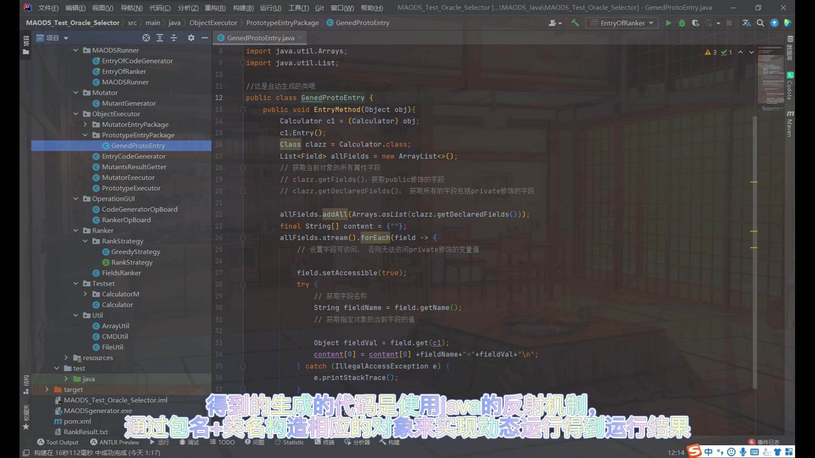
难点二：动态分析代码
首先动态生成支持待测类和变异体运行的执行入口点（详见EntryCodeGeneraor类），得到的生成的代码是使用Java的反射机制通过包名+类名构造相应的对象来实现动态运行得到运行结果

Slide 13
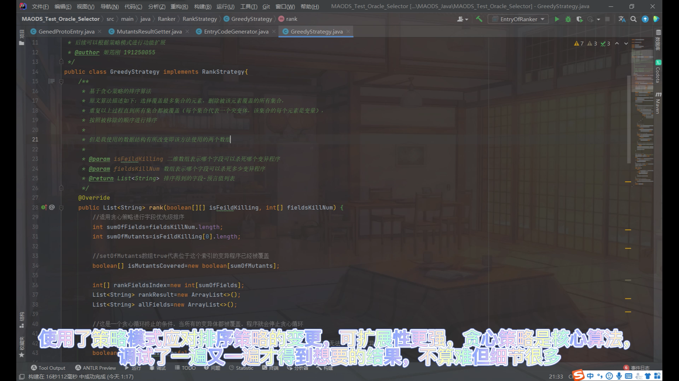
难点三：基于贪心策略的排序算法
使用了策略模式应对排序策略的变更，可扩展性更强，贪心策略是核心算法，调试了一遍又一遍才得到的结果，不算难但细节很多，详见代码

Slide 14
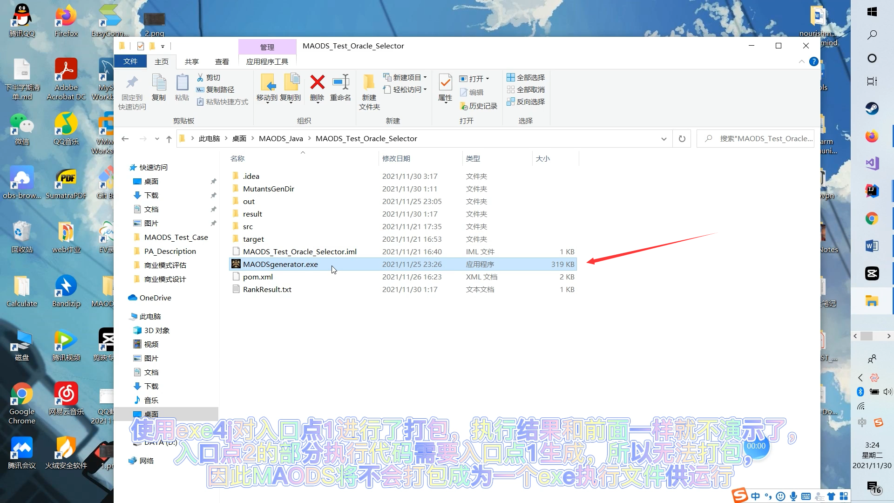
难点四：打包成可执行文件
使用exej4对入口点1进行了打包，执行结果与视频中一样，由于入口点2的部分执行代码需要入口点1生成，jvm无法动态装载类，所以无法打包，因此MAODS将不会打包成一个exe执行文件供运行

Slide 15
四.功能模块与数据交互

Slide 16
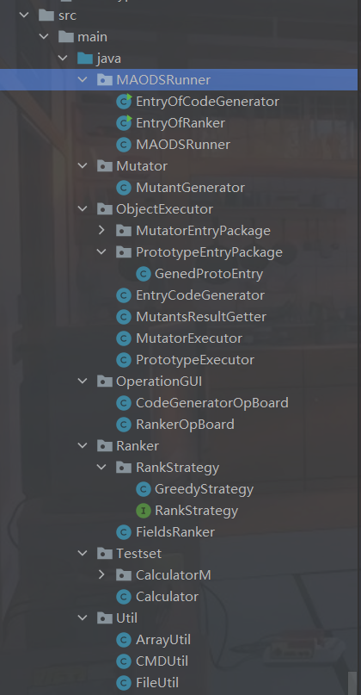
MAODS项目构成
总共有Runner、Mutator、ObjectorExcutor、OperationUI、Ranker、Testset、Util这七大模块。

Slide 17
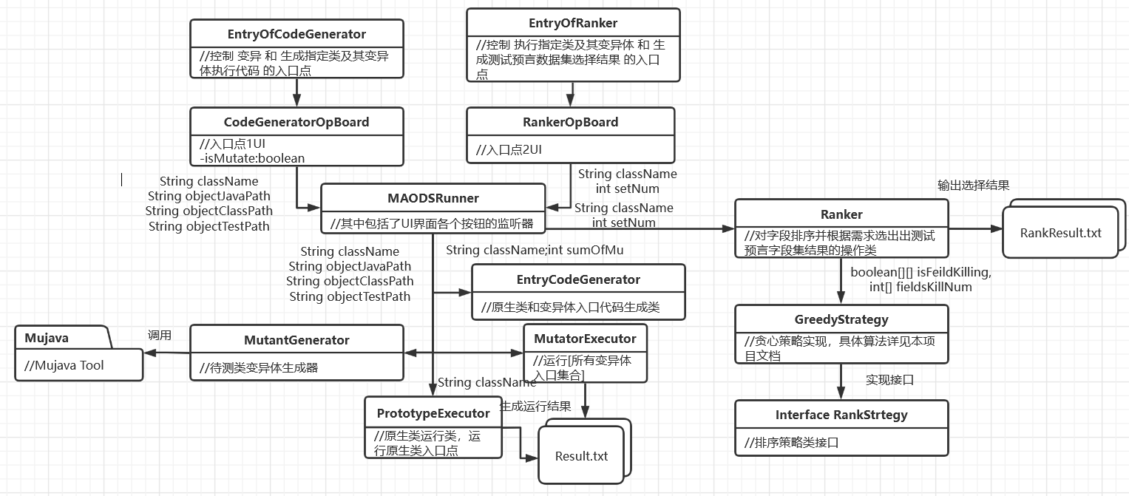
MAODS功能模块和数据交互图（基于类图）

Slide 18
五.实验与分析

Slide 19
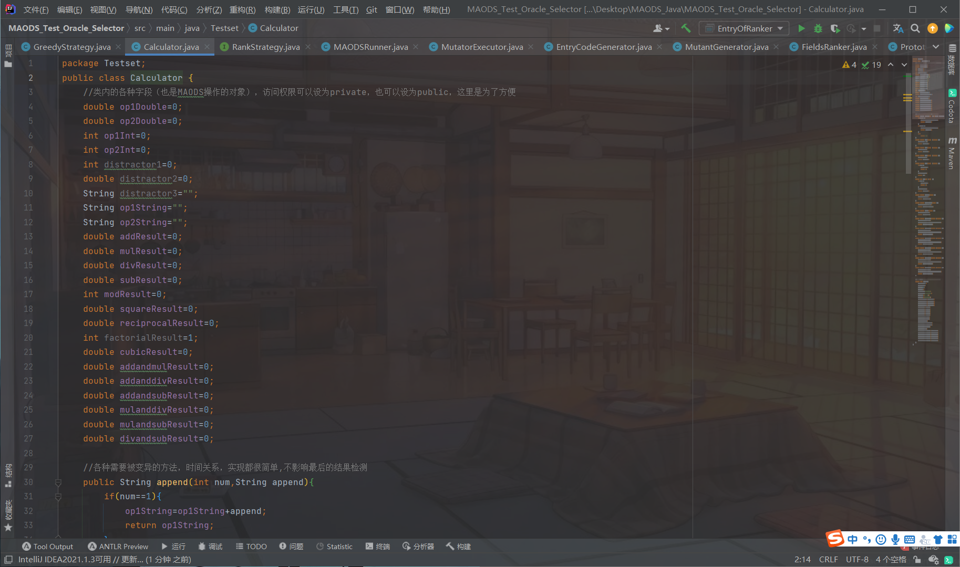
自己写了个待测类Calculator
共24个成员变量（字段）
15个待测方法

Slide 20
分析结果
RankResult.txt中有16个字段被选择出来
如果选择有效，addandmulResult、addanddivResult、addandsubResult、mulanddivResult、mulandsubResult、divandsubResult六个字段应该排名靠前，因为涉及的待测方法多，变异体杀死率高，op1Double、op2Double、op1Int、op2Int、distractor1、distractor2、distractor3、op1String、op2String九个字段不应该出现在结果中，因为不能检测到任何变异体
确实有效，下图为证

Slide 21
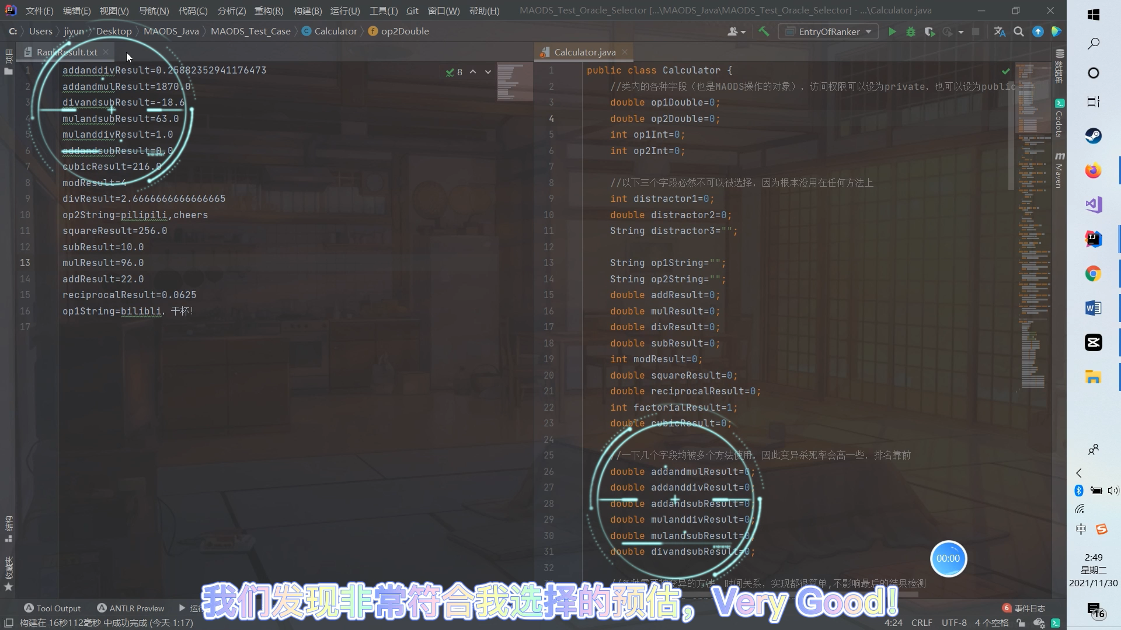
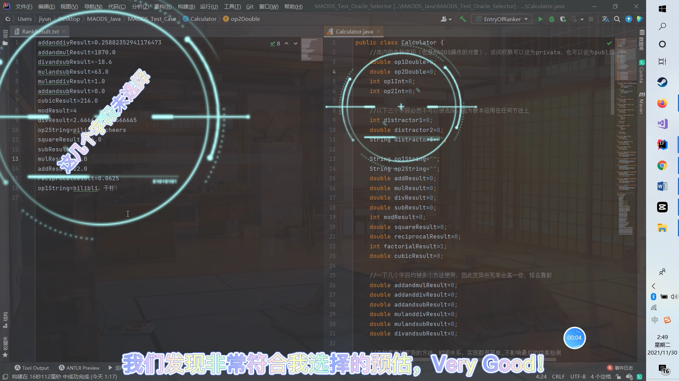
分析结果

Slide 22

谢谢！

